Slide 1
VALORACIÓN DE LA ESTRATEGIA APLICADA
RESULTADOS
Los alumnos logran realizar acciones responsables y de autocuidado y autocontrol
Reconociemitno de cualidades en familia

Slide 3
TECNICAS PARA FAVORECER
TECNICAS PARA FAVORECER

Slide 4
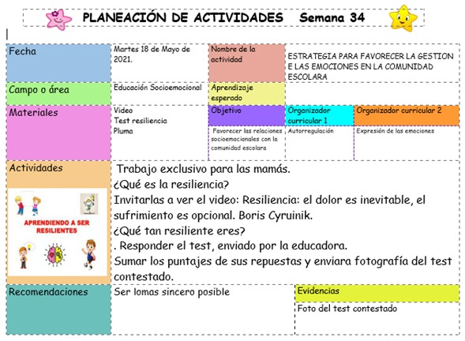
Actividades planeadas dentro del plantel

Slide 5
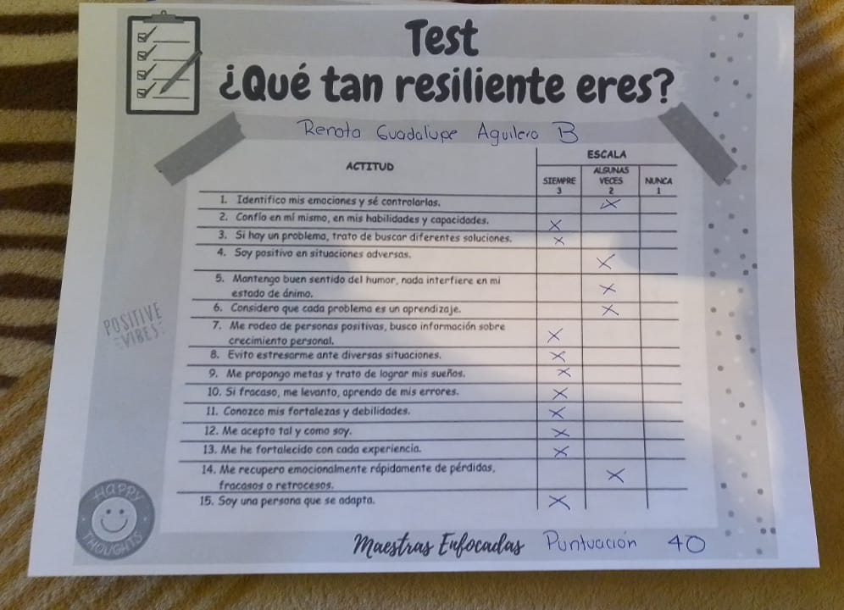
Evidencias de actividad juego con mis emociones, proyecto los increíbles y la resiliencia

Slide 6
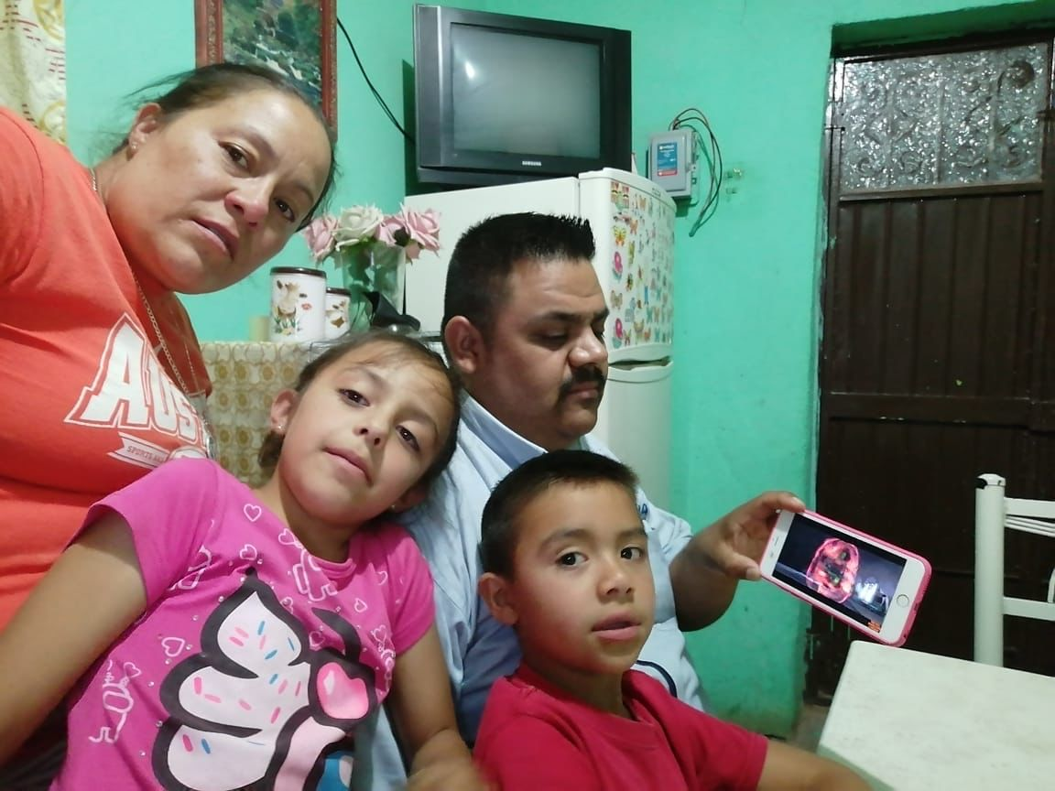
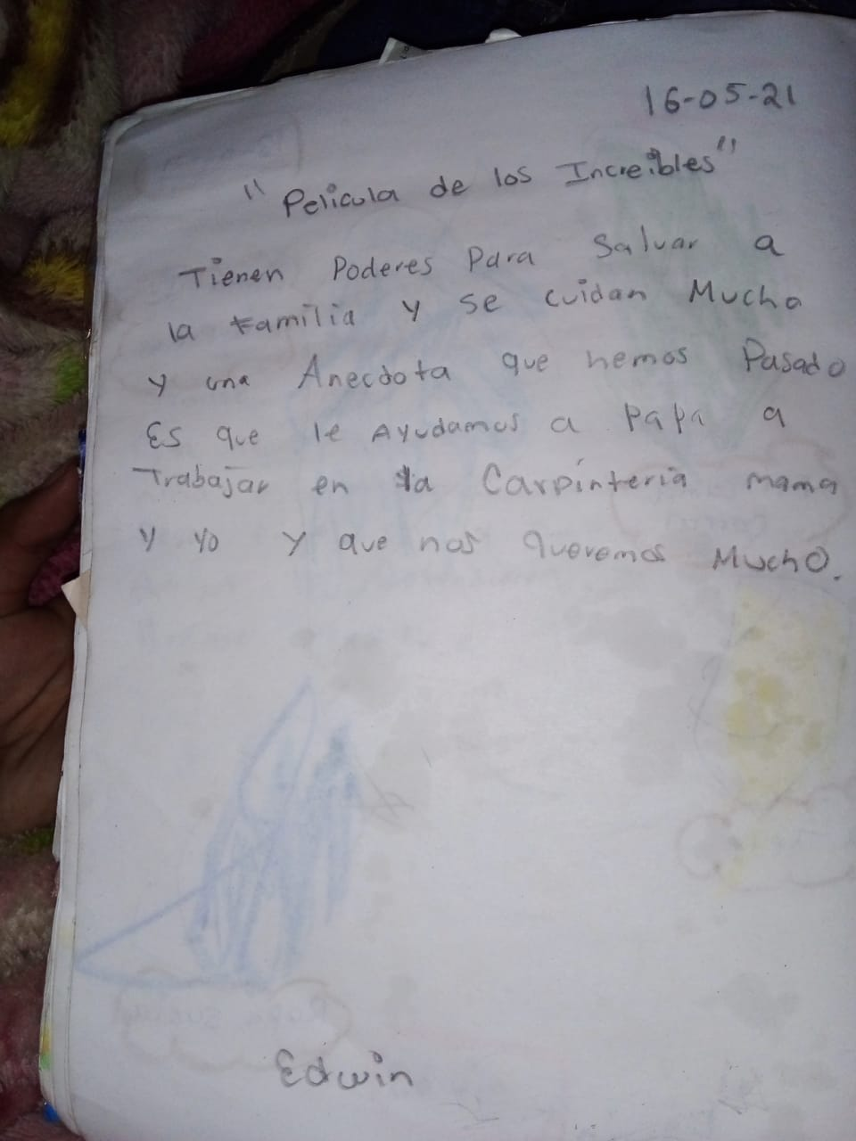
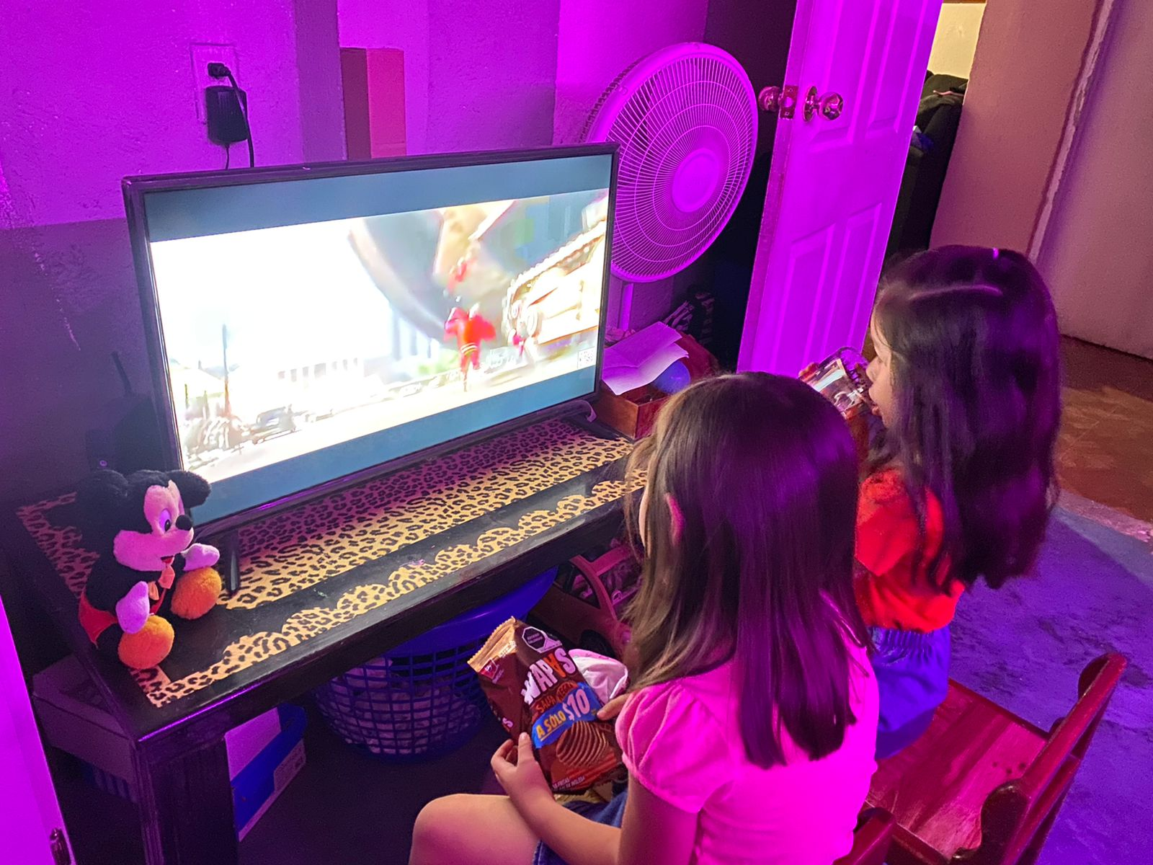

Slide 7
